Slide 1
WEB Sitesi Bakım İşlemleri
Nbp220 web projesi yönetimi

Slide 2
Ubuntu Linux Güncelleme
Ubuntu'da grafik arayüz üzerinden yazılım kaynaklarını yönetme, yeni depo (yazılım kaynağı) ekleme, bir CD/DVD'yi yazılım kaynağı olarak ekleme, Ubuntu'nun güncelleme ayarlarını değiştirme, ek sürücü paketlerini yükleme gibi işlemler "Yazılım ve Güncelleştirmeler" aracı üzerinden gerçekleştirilmektedir.

Slide 3
Ubuntu Linux Güncelleme
Yazılım ve Güncelleştirmeler aracına ulaşmak için etkinliklere girip adını aratın.

Slide 4
Ubuntu Linux Güncelleme
"Yazılım ve Güncelleştirmeler" penceresindeki bu ilk sekmede, Ubuntu ile ön tanımlı olarak gelen depoların yönetilmesi ile ilgili seçenekler bulunmaktadır. Bu seçenekler şöyle sıralanabilir:
Ubuntu ile ön tanımlı gelen depolarının (main, universe, multiverse, restricted) açıp/kapatılması
Yazılım indirmelerinin yapılacağı sunucunun seçilmesi
DVD/CD-ROM eklenmesi ve çıkarılması

Slide 5
Ubuntu Linux Güncelleme
Ubuntu'nun kurulumu ile birlikte öntanımlı olarak sisteme Main, Universe, Restricted, Multiverse isimli paket depoları tanımlı gelir. Yani Ubuntu'nun resmi paket depoları dört sınıfa ayrılmaktadır.
Bu depolar istenirse "Yazılım ve Güncelleştirmeler > Ubuntu Yazılımı" yolu üzerinden kontrol edilebilir.

Slide 6
Ubuntu yazılım depolarını açmak/kapatmak
Canonical destekli özgür ve açık kaynaklı yazılım (main): Canonical tarafından destekli özgür yazılımları barındıran depodur. Ana depo niteliğindedir.
Topluluk tarafından bakılan özgür ve açık kaynaklı yazılım (universe): Bu depodaki yazılımların bakımı gönüllülerden oluşan Ubuntu topluluğu tarafından yapılır.
Aygıtlar için kapalı kaynak sürücüler (restricted): Bazı donanımlar için gerekli kapalı kaynak sürücüleri barındıran paketler bu depoda yer almaktadır.
Telif haklarıyla veya yasal sorunlar nedeniyle kısıtlanmış yazılımlar (multiverse): Telif haklarıyla veya yasal sorunlar nedeniyle kısıtlanmış olan yazılımlar bu depoda yer almaktadır.

Slide 7
Ubuntu yazılım depolarını açmak/kapatmak
Tüm bu depolar, Ubuntu'nun resmi yazılım depoları olmakla birlikte "Main" ve "Restricted" depolarındaki yazılımlar Ubuntu tarafından desteklenirken "Universe ve Multiverse" depolarındaki yazılımlar Ubuntu tarafından desteklenmemektedir. Bir yazılımın "desteklenmiyor" olması o yazılımın "önerilmediği" anlamına gelmez. Bir yazılımın Ubuntu tarafından desteklenmiyor olması, o yazılımın güncelleştirmelerinin resmi olarak Ubuntu tarafından, ancak Ubuntu toplulukları tarafından sunulabileceği ile ilgilidir.
Buradan bir depoyu aktif/pasif hale getirip kapat tuşuna bastıktan sonra depoların otomatikman gücellenmesi gerekir, eğer güncellemeye dair bir bildirim almazsanız depoları elle güncellemek için Uçbirim'de alttaki komutu kullanabilirsiniz.
sudo apt-get update

Slide 8
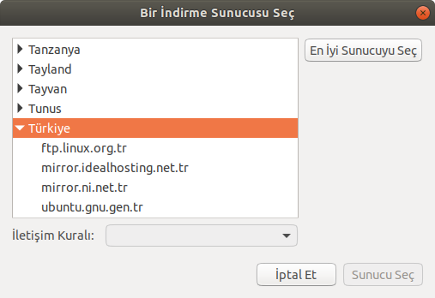
İndirme adresi (sunucusu)
Örnekte Türkiye sunucuları gözükmektedir. Eğer herhangi bir sebepten, yavaşlık, sunucuya ulaşılamaması vb nedenlerden dolayı bu adresi değiştirmek isterseniz listeden seçebilirsiniz. Listeyi seçtikten sonra diğer bölümünü seçerseniz daha fazla sunucu seçeneği ve sunucu hız testi çıkacaktır. Buradaki testten size en yakın ve size göre en hızlı sunucuyu seçebilirsiniz.

Slide 9
Ubuntu DVD'sinin yazılım kaynağı olarak kullanılması
Ubuntu ile birlikte yüklü gelen bazı yazılımları kaldırdığınızı ve bu yazılımları tekrar kurabilmek için İnternet bağlantınızın olmadığını farzedelim. Böyle bir durumda bilgisayarınızda kurulu olan Ubuntu sürümünün DVD'sini bir yazılım kaynağı olarak ekleyerek kullanabilirsiniz. Bu seçeneği aktif hale getirirseniz;
Artık bir paket kurmak istediğinizde söz konusu paket kurulmadan önce DVD/CD-ROM taranır. Ubuntu DVD'si içinde söz konusu yazılım bulunması halinde yazılım DVD'den yüklenir. Eğer tarama sırasında CD/DVD sürücüde, DVD takılı değilse size soracaktır ve takmanız için uyaracaktır.

Slide 10
"Diğer Yazılımlar" sekmesi
Diğer Yazılımlar sekmesi, Ubuntu ile kullanılabilen ama resmi olmayan kaynak/depo ekleme/çıkarma işlemleri için kullanılan sekmedir.
Ubuntu'nun resmi paket depoları onbinlerce paketi bünyesinde barındırmaktadır. Bu nedenle farklı depo adresleri tanımlamaya nadiren ihtiyaç duyulabilir. Kullanıcının güvenliği, sisteme zarar vermemesi ya da bir karışıklığa sebep olmaması için yazılımın, resmi yazılım depolarından kurulması tavsiye edilir. Bilinmeyen kaynaklardan yazılım yüklemek güvenlik açısından risklidir, ayrıca paket bağımlılıkları nedeniyle de çeşitli sorunlara yol açabilir

Slide 11
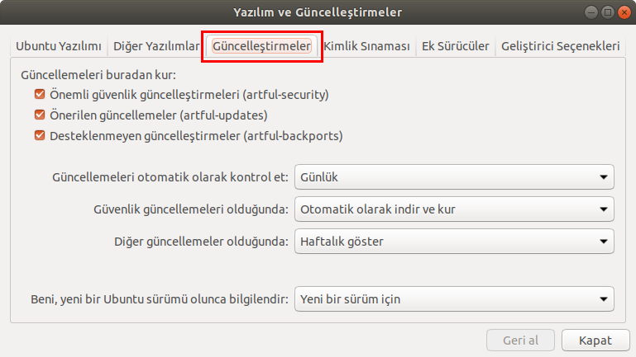
"Güncelleştirmeler" sekmesi
Ubuntu'nun güncellemeleri nasıl yapacağı buradan ayarlanmaktadır. Burada yer alan seçenekler ve açıklamaları şöyledir:
Önemli güvenlik güncelleştirmeleri (.....-security): Ubuntu paketlerinde ortaya çıkan açıkları kapatmak için, Ubuntu güvenlik takımı tarafından oluşturulan önemli güvenlik güncellemeleridir.
Önerilen güncellemeler (.....-updates): Ubuntu paketlerinde bulunan ciddi sorunlar için güncelleştirmeler. Bunların Ubuntu güvenliği ile alakası yoktur sistemin güvenliğini etkilemez bir ya da daha fazla soruna yönelik güncelleştirmelerdir.

Slide 12
"Güncelleştirmeler" sekmesi
Desteklenmeyen güncellemeler (.....-backports): Halen geliştirme aşamasında olan, bu nedenle desteklenmeyen güncellemelerdir. Buradaki paketler, yeni özellikler, yeni arayüzler vb içerebilir. Ama desteklenmediği için sorun çıkarsa bir yardım almanız ya da yardım bulmanız zor olabilir. Güncellemeleri otomatik olarak kontrol et: Güncellemelerin ne sıklıkta kontrol edileceğini buradan seçebilirsiniz.
Güvenlik güncellemelerini olduğunda: Bu seçenek alttaki gibi "Otomatik olarak indir ve kur" şeklinde ayarlanırsa, güvenlik güncellemesi çıkar çıkmaz onay istemeden indirilir ve kurulur. Sisteminizin kararlığına, güvenliğine önem veriyorsanız ya da sunucu sistemi kullanıyorsanız bunu seçebilirsiniz.

Slide 13
"Güncelleştirmeler" sekmesi
Diğer güncellemeler olduğunda: Bu menü içerrisindeki seçenekler kullanılarak...
Beni, yeni bir Ubuntu sürümü olunca bilgilendir: Bu menü içerisindeki seçenekler resimdeki gibidir.

Slide 14
Kaynakça
1- https://wiki.ubuntu-tr.net/index.php?title=Yaz%C4%B1l%C4%B1m_ve_G%C3%BCncelle%C5%9Ftirmeler E.T.:30.01.2020

